Slide 1


上海庆科信息技术有限公司
物联网系统解决方案
^{分享人：李博}

Slide 2
目录
01
02
03
04
总体介绍
本地网关使用
云网关使用
经验交流

Slide 3

总体介绍
01
使用流程
图片
02
庆科模组支持AT固件情况
03
模块基本操作

Slide 4
01使用流程
1.
商务及技术方案洽谈:确定技术方案，上线方式(本地网关+云网关或者单独云网关)
2.
设备固件开发：先提交参数审核表，然后开发，参考代码
3.
APP开发：设备信息需要导入和家亲环境
4.
质量测试：先自测，自测OK后提交杭研测试部测试
5.
签报入库
6.
详细的对接流程参考-《中国移动数字家庭联盟产品库产品接入指南》

Slide 5
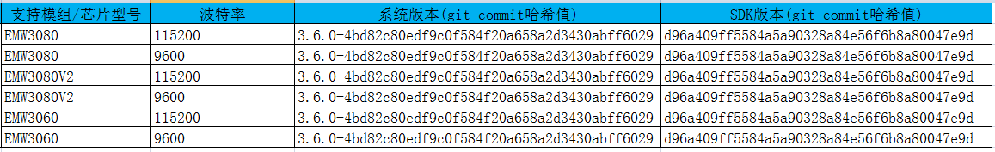
02庆科模组支持AT固件情况
1.
目前EMW3080、EMW3080V2、EMW5080、EMW5080V2、EMW3060、
EMW110支持AT连云
2.
具体情况如下表

Slide 6
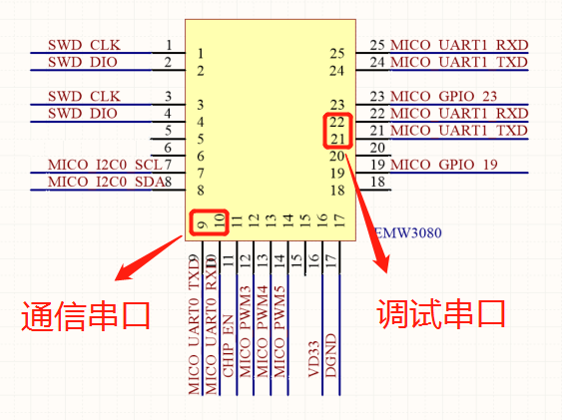
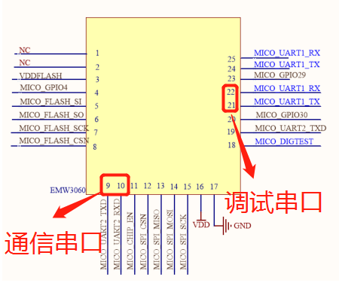
03模块基本操作
1.
数据手册：
点击 官网数据手册地址，下载相应硬件的数据手册
2.
固件烧录：
点击 烧录，会进入一个页面，进入3080/3060进行烧录操作
3.
串口说明：
用户MCU通过通信串口控制wifi模块连云，调试串口显示调试信息

Slide 7

本地网关使用
图片
01
AT指令简述
02
虚拟开发环境搭建
03
连接实例

Slide 8
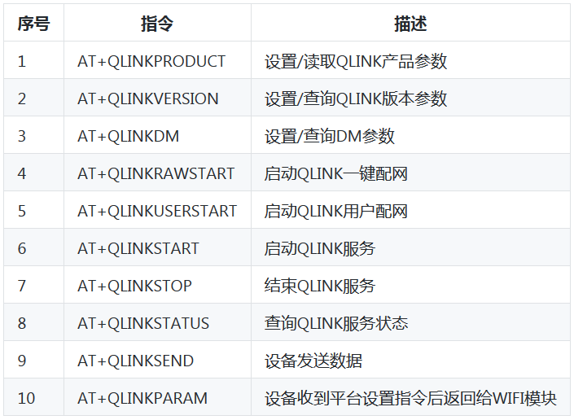
01AT指令简述
1.
1、2、3指令用来设置产品参数，AT+QLINKRAWSTART是本地网关配网指令，
AT+QLINKUSERSTART指令是云网关配置指令

Slide 9
02搭建虚拟开发环境
1.
下载虚拟网关
2.
下载调试APP
3.
搭建开发环境：
参考Github上~resource/qlink/1.本地网关/虚拟开发环境/虚拟开发环境使用说明书.docx
4.
验证：
(1)搭建环境，并运行虚拟网关
(2)设置产品参数后，发送本地网关配网AT指令
(3)配置调试APP，点击开始配网

Slide 10
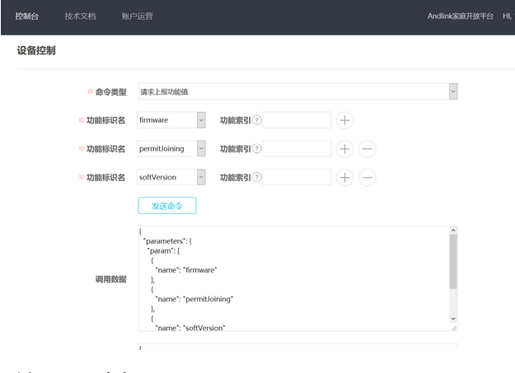
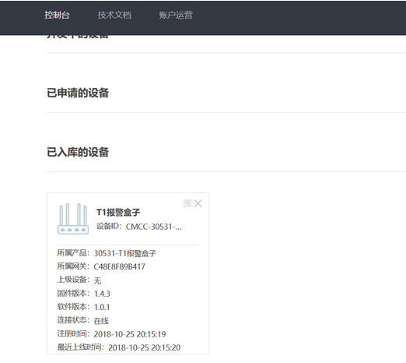
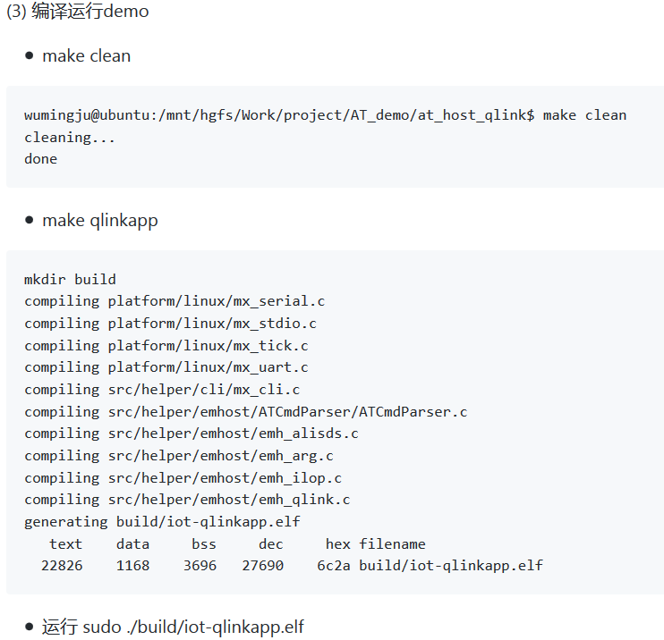
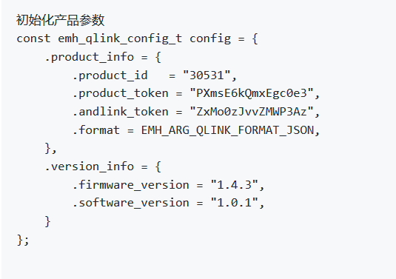
03连接实例
1.
获取iot-host-sdk：
此SDK是基于ubuntu上的框架代码，用户可以移植到自己使用MCU中
2.
体验iot-host-sdk：

Slide 11
云网关使用
图片
01
准备条件
02
环境说明
03
使用方法

Slide 12
01准备条件
1.
提交XML配网资料
完成本地网关验证后，可以提交配网引导界面相关资料，杭研配置XML到手机APP，之后方可进行云网关验证操作， 提交配网资料可以提交本地网关+云网关方式资料或者仅通过云网关配网资料，建议提供只用云网关配网资料， 如此一来，上线验证只需要验证云网关部分即可，减少验证流程，提高上线时间
2.
获取当前环境APP
提交XML配网资料后，即可使用APP配网

Slide 13
02环境说明
1.
开发环境
完成本地网关验证后，可以提交配网引导界面相关资料，杭研配置XML到手机APP，之后方可进行云网关验证操作， 提交配网资料可以提交本地网关+云网关方式资料或者仅通过云网关配网资料，建议提供只用云网关配网资料， 如此一来，上线验证只需要验证云网关部分即可，减少验证流程，提高上线时间
2.
测试环境
提交XML配网资料后，即可使用APP配网
3.
生产环境
测试环境下验证OK后，会将设备的环境提到生产环境，生产环境验证OK，产品正式入库上线

Slide 14
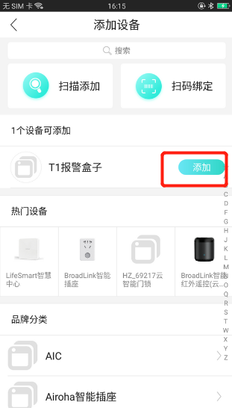
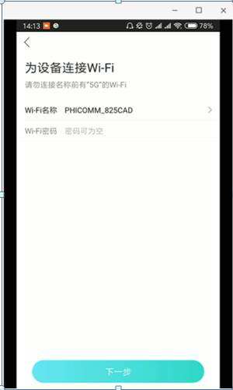
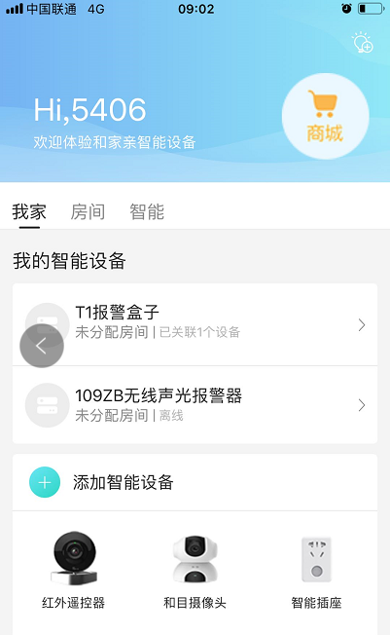
03使用方法
1.
打开和家亲APP,初始化产品参数后，发送云网关配网AT指令
2.
APP通过设备发现接口进入配网页面，填写当前路由器密码

Slide 15
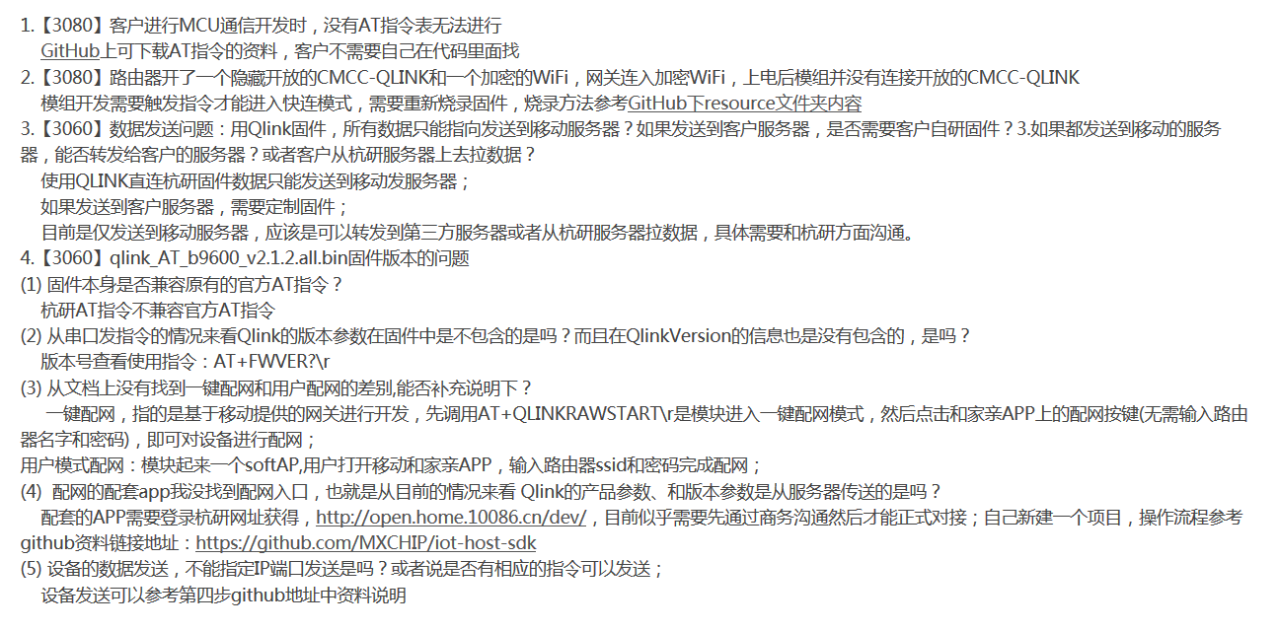
经验交流
1.
庆科官网交流地址
2.
杭研AT固件FAQ

Slide 16
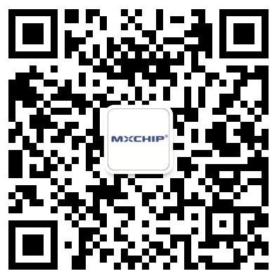
THANKS
www.mxchip.com

